Slide 1


Яблочко
Python разработчик
Булыгин Макар
Программа Scratch
Яблочко

Slide 2


Цель
Онлайн – магазину товаров для дома “Яблочко” потребовался Телеграм – бот,
С помощью которого он сможет раздавать промокоды.
Действия происходят на раскопках древнего города, где участники выкапывают
Различные ресурсы и промокоды.
Яблочко
2

Slide 3
О проекте
После запуска бота сразу выводится стартовое сообщение с большой кнопкой “КОПАТЬ”.
По нажатию бот присылает сообщение с предметом который вы выкопали, или же,
С шансом в 5% - секретный промокод
Яблочко
3

Slide 4
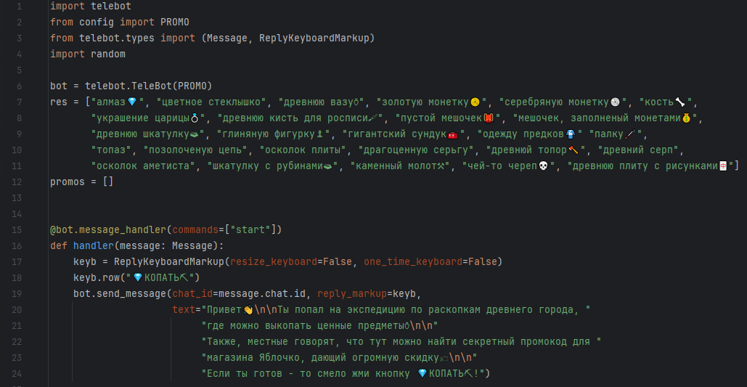
РЕЗУЛЬТАТ
ЧАСТЬ 1
Яблочко
4

Slide 5
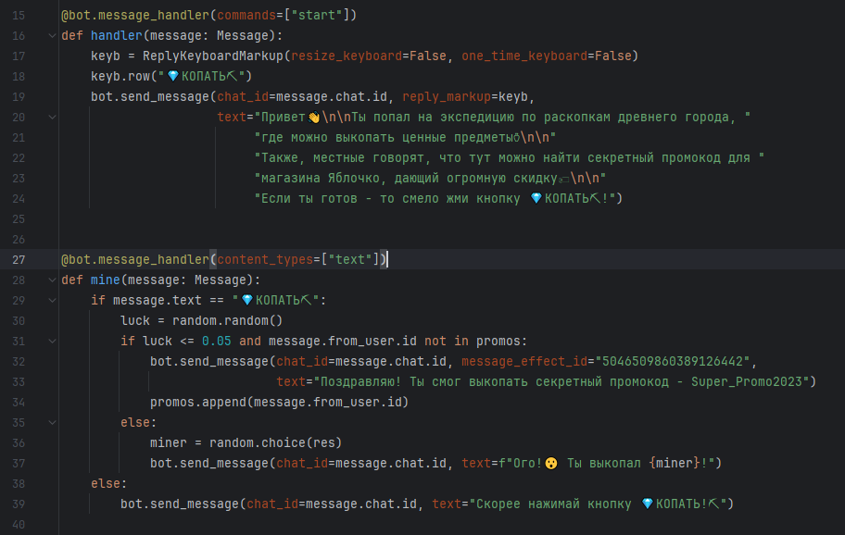
РЕЗУЛЬТАТ
ЧАСТЬ 2
Яблочко
5

Slide 6
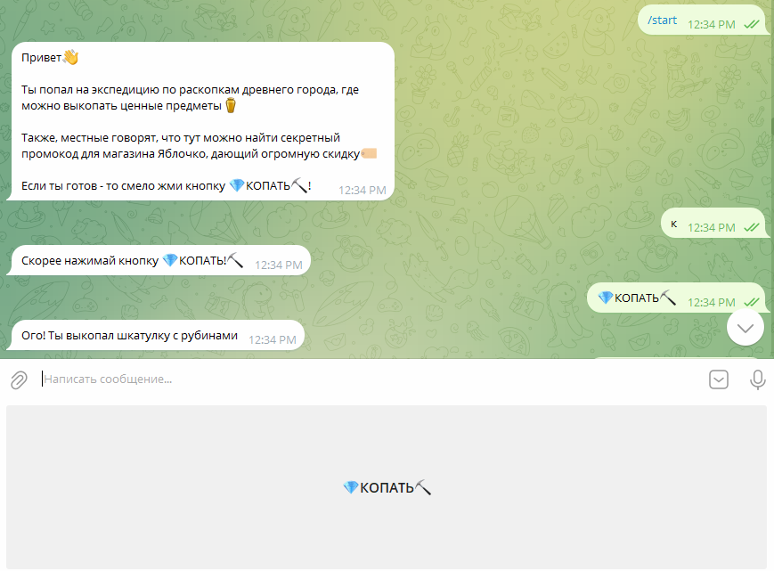
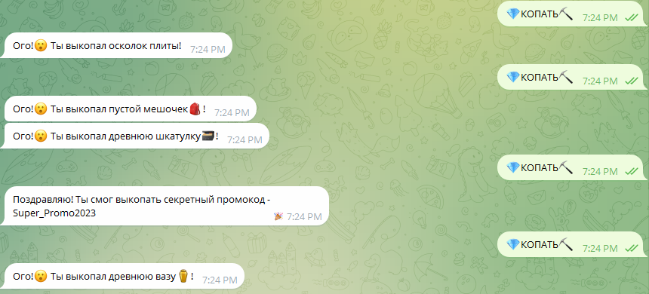
РЕЗУЛЬТАТ
ЧАСТЬ 3
Яблочко
6

Slide 7

Преимущества проекта
Проект очень легок в освоении, ведь весь интерфейс – это всего одна большая кнопка.
Все сообщения наполнены эмодзи, так что в чат становится приятно смотреть.
Один человек сможет выкопать только один промокод, чтобы не разорить магазин.
Яблочко
7

Slide 8

Благодарю за внимание!
9
Название проекта
8
Яблочко

